Slide 1

人教版 语文 四年级 上册
语文园地

Slide 2

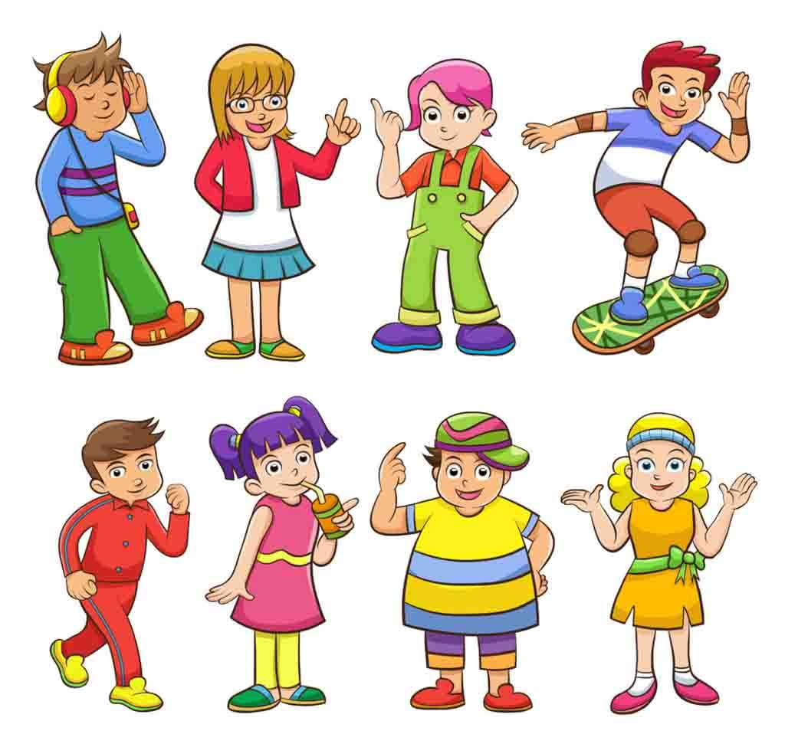
交流平台
我发现题目有时能提示文章的主要内容，如《观潮》《梅兰芳蓄须》。
题目就是文章的魂，抓住了魂就掌握了文章的根本，这样可以迅速把握文章的内容。

Slide 3
理清事情的起因、经过、结果，也能帮助我们把握文章的主要内容，如《普罗米修斯》。
理清事情的脉络是提高学生分析综合能力的绝佳途径。

Slide 4
有的文章写了不止一件事，如《为中华之崛起而读书》一共写了三件事，可以先弄清每件事讲了什么，然后把几件事连起来，就能把握文章的主要内容了。
在《观潮》这篇文章中，我就是先弄清潮来前，潮来时，潮来后各是什么样的，然后连起来，明白钱塘江大潮自古以来就是天下奇观的道理。

Slide 5

你还知道哪些能把握文章内容的方法吗？
自问自答概括法。抓住文章的主要内容，我们还可以运用“自问自答”的方法。根据文章的不同类型，我们可以提出不同的问题。带着这些问题读文章，读完后想想这些问题的答案，文章的主要内容一般就呈现在我们的脑海中了。

Slide 6

语文？
词句段运用
◎读读想想，下面这些词语一般用来形容哪些人？
lĭn
wèi
志存高远
精忠报国
大义凛然
英勇无畏
bĭng
ē
视死如归
铁面无私
秉公执法
刚正不阿

Slide 7

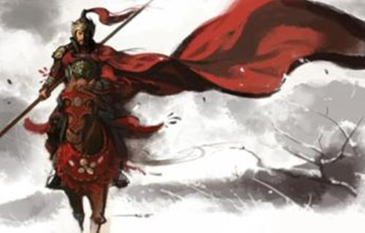
志存高远：
追求远大的理想、事业上的抱负。
造句：
青年应该志存高远,积极主动地去拼搏，去奋进。
精忠报国：
为国家竭尽忠诚，牺牲一切。
造句：
岳飞精忠报国的事迹,至今仍为人所称颂。

Slide 8
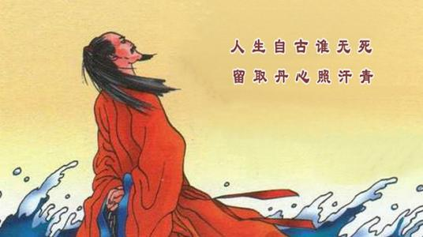
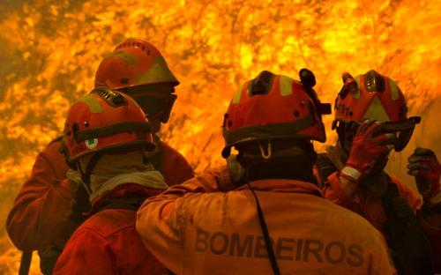
大义凛然：
坚持正义，不顾敌人威逼利诱，始终保持严峻不可侵犯的态度。
造句：
文天祥大义凛然的精神令我敬佩。
英勇无畏：
非常勇敢，不畏艰险。
造句：
消防员英勇无畏，帮助人民脱离火海。

Slide 9
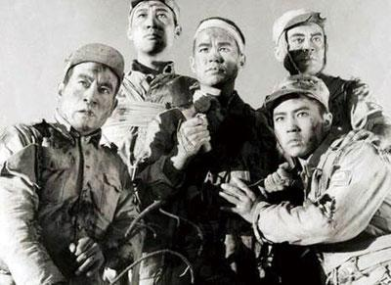
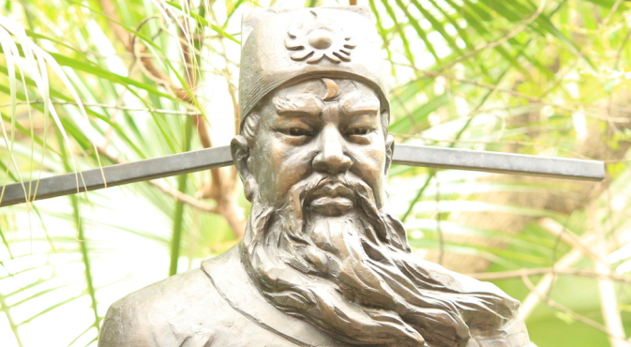
视死如归：
把死看得好像回家一样。形容为了正义的事业，不怕死。
造句：
他们不怕威胁利诱,表现了共产党人视死如归的崇高品质。
铁面无私：
形容公正严明，不讲私人情面。
造句：
包青天是个铁面无私的清官。

Slide 10
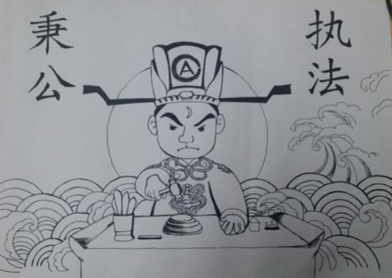
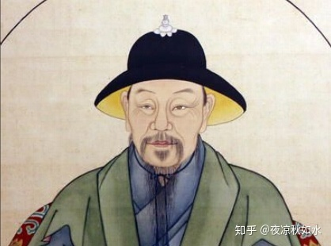
秉公执法：
公正地执行法律。
造句：
他秉公执法,深得大家的爱戴。
刚正不阿：
刚强正直，不阿谀奉迎。
造句：
他刚正不阿的品质,时时牵动着我的心。

Slide 11
◎读下面两组例句，体会句子不同的语气，然后想想在后面的两个情境中你要怎么说，写下来读一读。
少年周恩来疑惑不解，问道：“那不是我们中国的地方吗？为什么不能去呢？”
少年周恩来疑惑不解，问道：“那是我们中国的地方，为什么不能去呢？”

Slide 12
您何必卖房子，只要您把胡子一剃，一登台，还愁没钱花？
您不用卖房子，只要您把胡子一剃，一登台，就不愁没钱花。
每组例句中的第一句是反问句，用疑问的句式表达肯定的观点，增强语气，引起人们的深思。

Slide 13
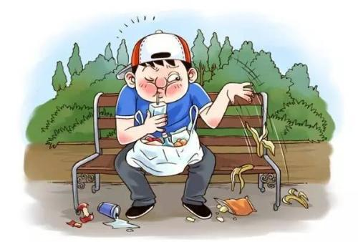
想想在下面的情境中你要怎么说。
小明在公共场合乱丢垃圾，还说反正有清洁工打扫，你提醒他说……
有清洁工打扫，你就可以乱丢垃圾吗？

Slide 14

想想在下面的情境中你要怎么说。
过生日，你收到了梦寐以求的礼物，你有点儿不敢相信地说……
这真的是我梦寐以求的礼物吗？

Slide 15
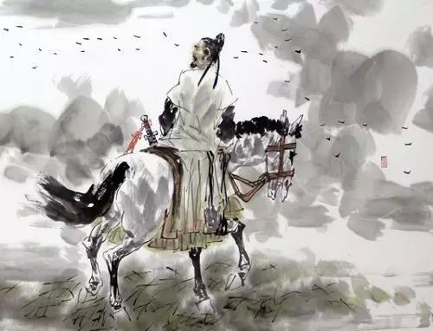
语文？
日积月累
别董大
[唐] 高适
千里黄云白日曛，
北风吹雁雪纷纷。
莫愁前路无知己，
天下谁人不识君？

Slide 16
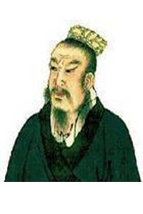
高适：
字达夫、仲武，汉族，唐朝渤海郡（今河北景县）人，后迁居宋州。唐代著名的边塞诗人，曾任刑部侍郎、散骑常侍，世称高常侍。
董大：
指董庭兰，是当时有名的音乐家。在其兄弟中排名第一，故称“董大”。

Slide 17
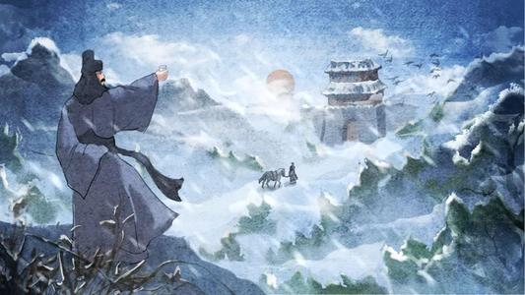
千里黄云白日曛，北风吹雁雪纷纷。
大意：
千里黄云蔽天日色暗昏昏，北风吹着归雁大雪纷纷。

Slide 18
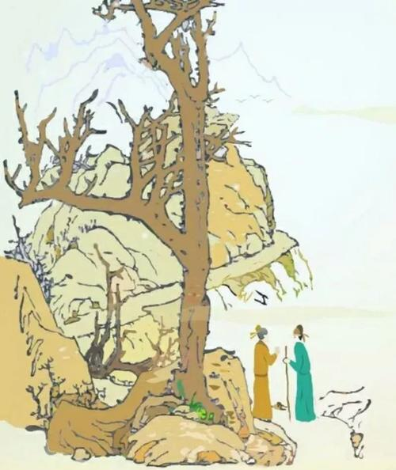
莫愁前路无知己，天下谁人不识君？
大意：
不要担心前路茫茫没有知己，普天之下哪个不识君？

Slide 19
积累
和送别有关的名句
桃花潭水深千尺，不及汪伦送我情。
——《赠汪伦》
海内存知己，天涯若比邻。
——《送杜少府之任蜀州》
劝君更尽一杯酒，西出阳关无故人。
——《送元二使安西》

